Slide 1
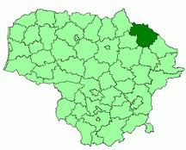
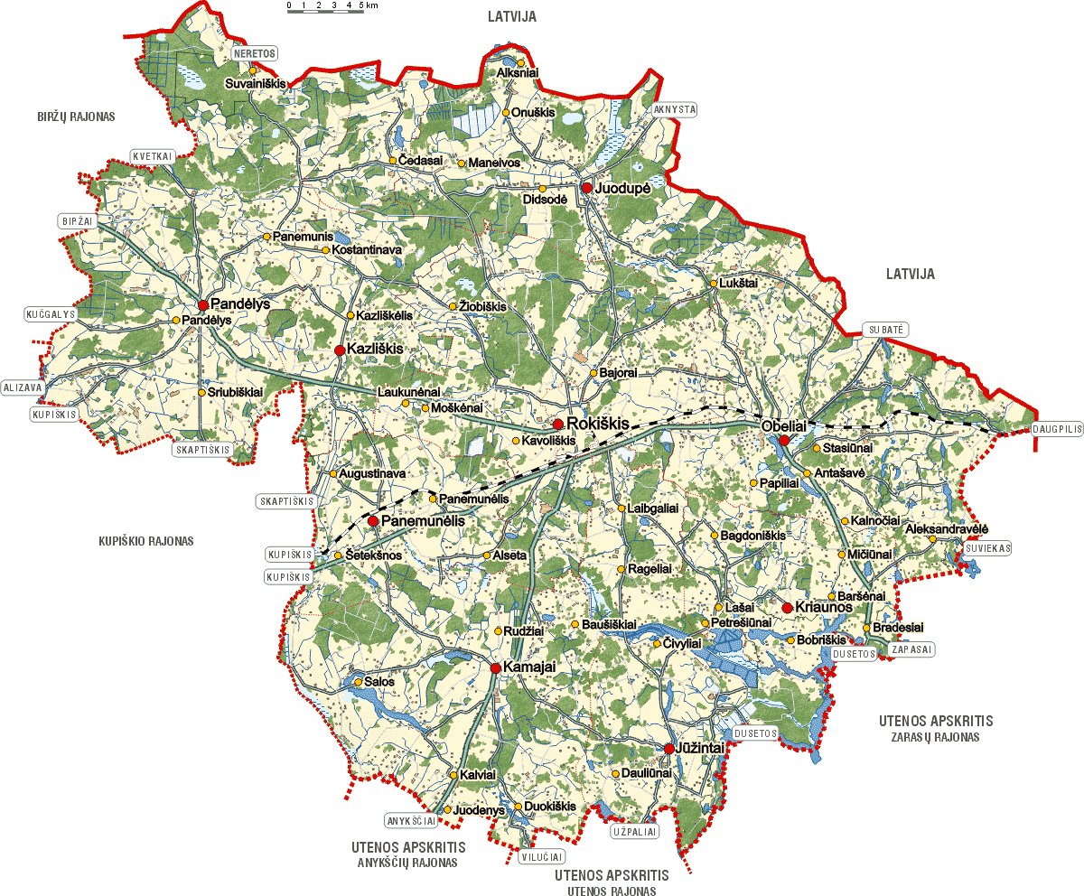
Geografinė padėtis
Rokiškio rajonas yra šiaurės rytų Lietuvos dalyje, Panevėžio apskrityje. Rytinė riba ribojasi su Latvijos Respublika. Rajonas ribojasi su Biržų, Utenos, Zarasų, Kupiškio ir Anykščių rajonais.
Rokiškio rajono teritorijos nekerta magistraliniai keliai, tačiau krašto kelių tinklas išvystytas. Iš pietvakarių į šiaurės rytus rajono teritoriją kerta tarptautinė geležinkelio linija Klaipėda-Šiauliai-Panevėžys-Daugpilis. Atstumai iki didžiųjų šalies miestų: iki Vilniaus – 180 km, iki Kauno – 175 km, iki Rygos – 160 km, iki Klaipėdos – 360 km.

